Slide 1
企业级应用软件开发技术
主讲：王犇
wben@nwpu.edu.cn
西北工业大学软件与微电子学院

Slide 2
第二章 J2EE
Web应用开发方法

Slide 3
主要内容
B/S编程模式简介
HTML和HTTP
动态web编程
初识Servlet & JSP
MVC设计模式初步讨论

Slide 4
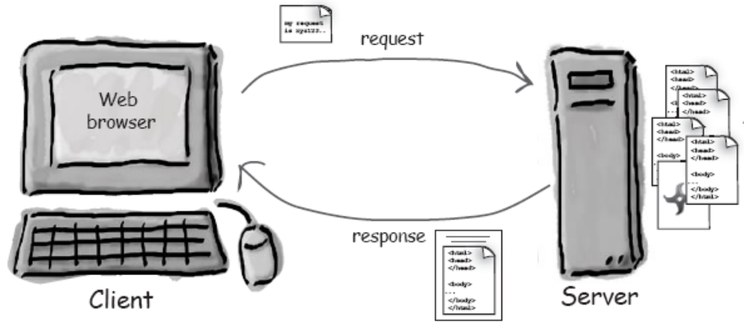
B/S编程模式简介
Web服务器
  Web服务器接收客户端的请求并将结果返回客户端
  结果：HTML页面、图片、文件、……
客户端请求包括其想要的东西的名字和地址(URL)
服务器上有许多可以传送到客户端的“内容”，如web页面、图片、文件等
服务器响应中包含客户端想要的文档或一个错误代码(如果服务器无法处理请求)

Slide 5
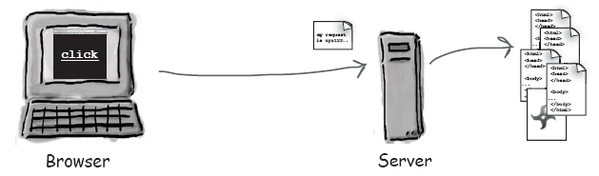


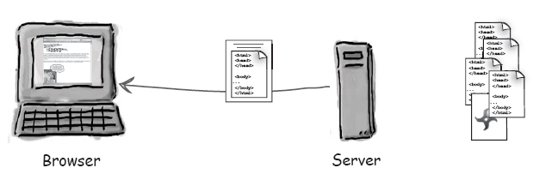

B/S编程模式简介
Web客户端
  Web客户端可以使用户向服务器提出请求，并向用户展现请求的结果
  浏览器知道如何与服务器通信，并能够解释HTML代码并展现Web页。
服务器查找相应的页面
用户在浏览器上点击链接
浏览器格式化请求并传送至服务器
浏览器获得HTML并展示给用户
服务器格式化响应并发送至客户端浏览器

Slide 6
HTML和HTTP
请求/响应方式
  HTML告诉浏览器怎样为用户显示内容
  HTTP是客户端和浏览器在Web上通信的协议
  服务器使用HTTP向客户端发送HTML
HTML
HTTP
  基于TCP/IP协议
  HTTP请求包括：HTTP方法（执行的动作）、访问的页面URL、表单参数
  HTTP 1.1 method
    告诉服务器请求的类型，剩余的消息是如何被格式化的
    GET, PUT, POST, TRACE, DELETE, OPTIONS, HEAD, CONNECT
    GET
      是最简单的请求，它向服务器获取一个资源并将之发回
      可以用HTTP GET向服务器发送少量的数据
      一个GET例子

Slide 7
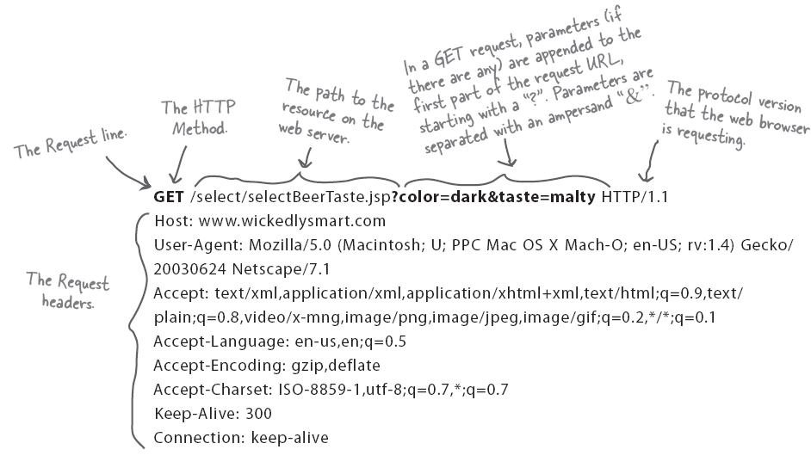
HTML和HTTP

Slide 8
HTML和HTTP
    POST
      向服务器请求资源，同时可以发送一些表单数据
      一个POST例子

Slide 9
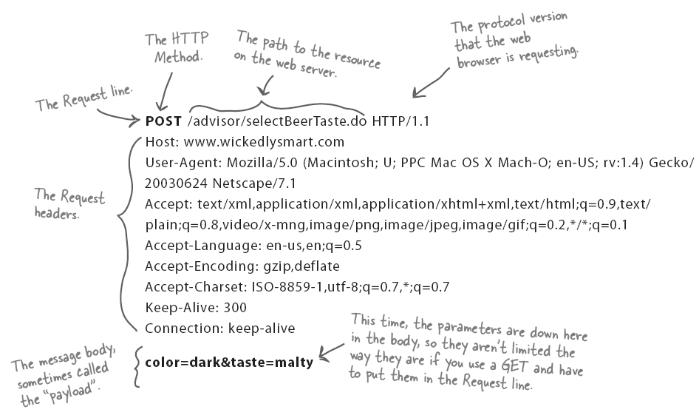
HTML和HTTP

Slide 10
HTML和HTTP
    发送数据用POST不用GET的理由
      数据大小：GET中的字符量按服务器不同有限制
      安全性：用GET发送的数据被附加到URL后面，任何人可以看到。不适于发送敏感数据
  HTTP响应包括：状态码（请求是否成功）、内容类型（text/picture/HTML,etc）、内容（实际的HTML, image, etc）

Slide 11
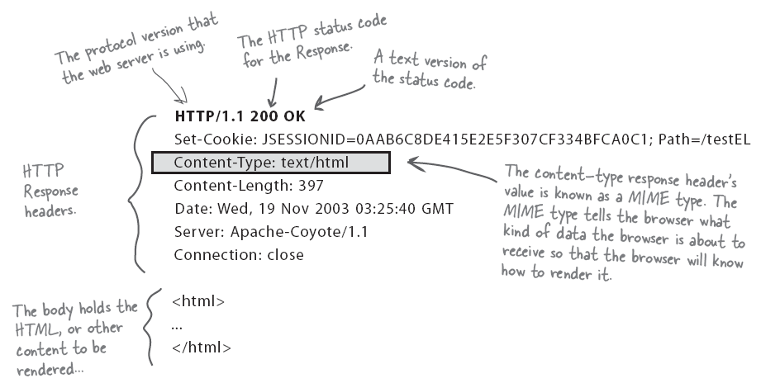
HTML和HTTP

Slide 12
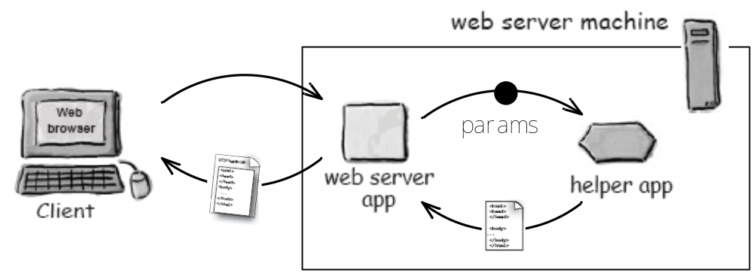
动态web编程
常见的两种动态Web需求
  动态内容
  在服务器上储存数据
基本原理
Web服务器应用程序“看到”该请求是给一个帮助程序的，所以web服务器加载并执行该程序。Web服务器应用程序同时以GET或POST形式发送参数
用户点击一个URL链接到一个web服务器应用程序，而不是静态页面
①
②
④
关闭帮助程序，客户端获得HTML页面，显示动态内容
③
帮助程序构建页面并以HTML发送回服务器

Slide 13
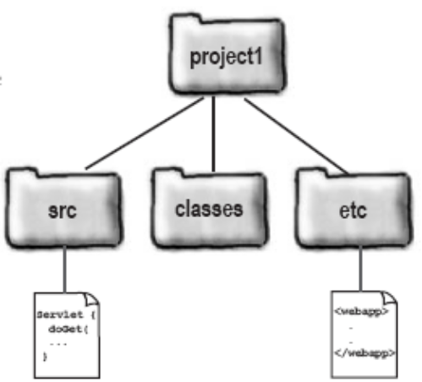
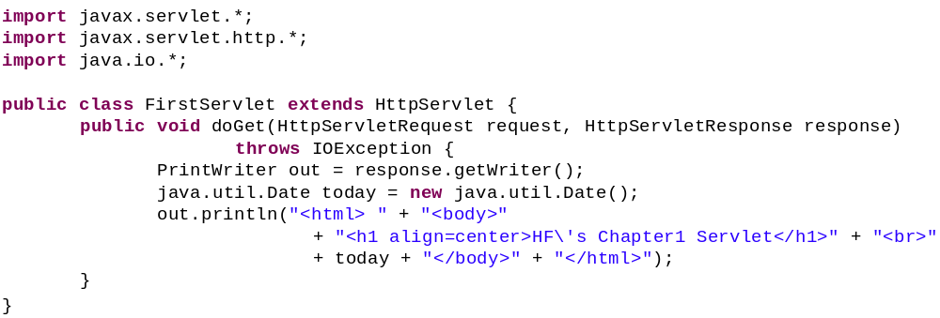
初识Servlet & JSP
First servlet, let’s do it！
  建立文件目录结构
  编写FirstServlet.java代码，并放到src目录中
FirstServlet.java
web.xml

Slide 14
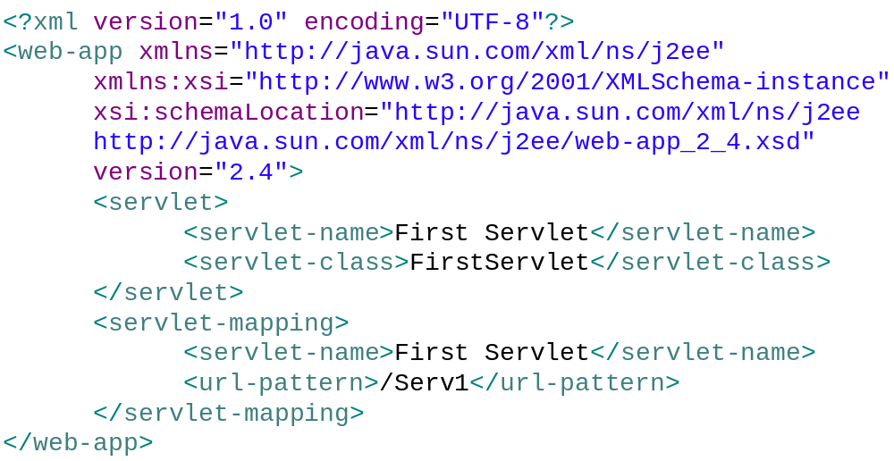
初识Servlet & JSP
  编写部署描述符文件web.xml，放在etc目录中
    每个web应用都有一个部署描述符文件（DD）
    一个DD可以定义多个servlets
    <servlet-name>将<servlet>元素绑定到<servlet-mapping>元素
    <servlet-class>是Java类
    <url-pattern>是客户端用于请求servlet的名字

Slide 15
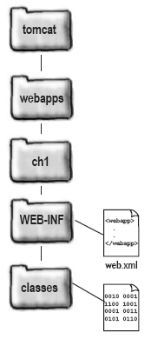
初识Servlet & JSP
  编写部署描述符文件web.xml，放在etc目录中
  在tomcat目录下建立目录树
  在project1目录下，编译servlet
  拷贝FirstServlet.class至WEB-INF/classes拷贝web.xml至WEB-INF中
  启动Tomcat
  打开浏览器到如下网址：http://localhost:8080/ch1/Serv1
FirstServlet.java

Slide 16
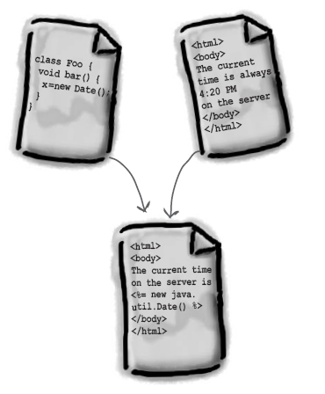
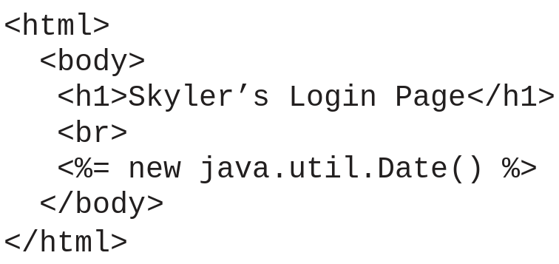
初识Servlet & JSP
How to… if JSP

Slide 17
初识Servlet & JSP
Servlet container
  servlet没有main()方法，被容器控制
  容器将HTTP请求和响应传给servlet，并调用servlet上的方法，如doPost()或doGet()
  servlet容器提供的服务
    通信支持
      Servlet可以通过容器与web服务器通信
      程序员不需自己建立ServerSocket，监听端口，创建流等
    寿命周期管理
      容器控制servlet的“生死”
      容器负责加载类、实例化和初始化servlet、调用servlet方法、对servlet实例进行垃圾回收等工作
    多线程支持
      容器根据对servlet的请求，自动创建Java线程
      开发者仍要处理线程安全问题
    声明式安全
      用XML部署描述符配置安全，无需硬编码
    JSP支持
      将JSP转化成Java代码

Slide 18
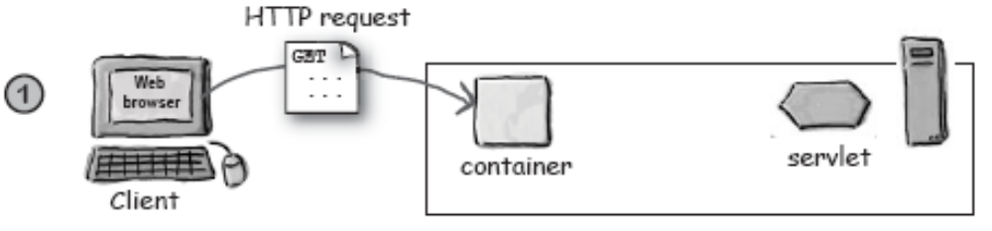
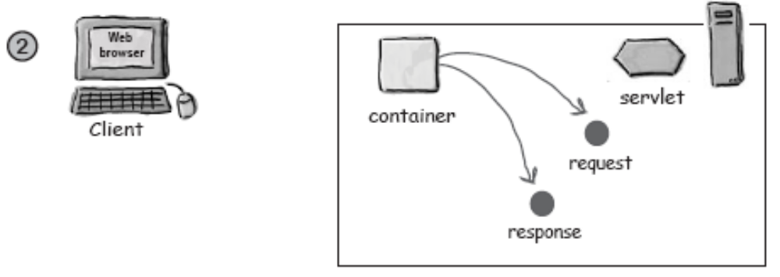
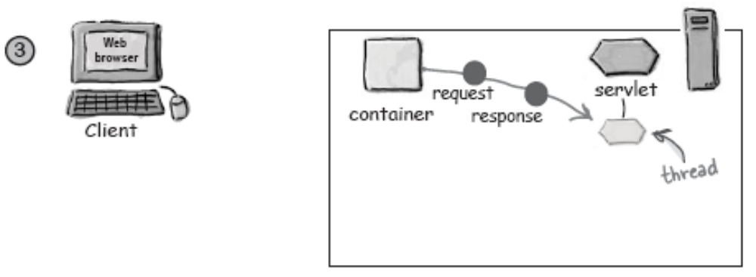
初识Servlet & JSP
用户点击指向servlet的链接
容器看到请求的是servlet，所以创建HttpServletResponse和HttpServletRquest两个对象
容器根据URL发现正确的servlet，为请求创建或分配一个线程，并将请求和响应对象传给servlet线程

Slide 19
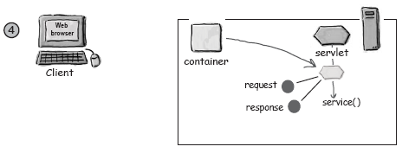
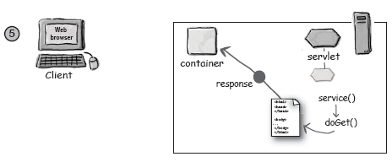
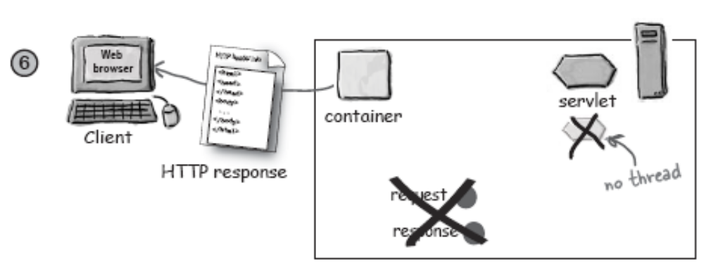
初识Servlet & JSP
容器调用servlet的service()方法，根据请求的类型，service()方法调用doGet()或doPost()方法
doGet()方法创建动态网页并将网页内容填充到响应对象中。容器仍保留响应对象的引用
线程结束，容器将响应对象转换成HTTP响应，并发送到客户端，然后删除请求和响应对象

Slide 20
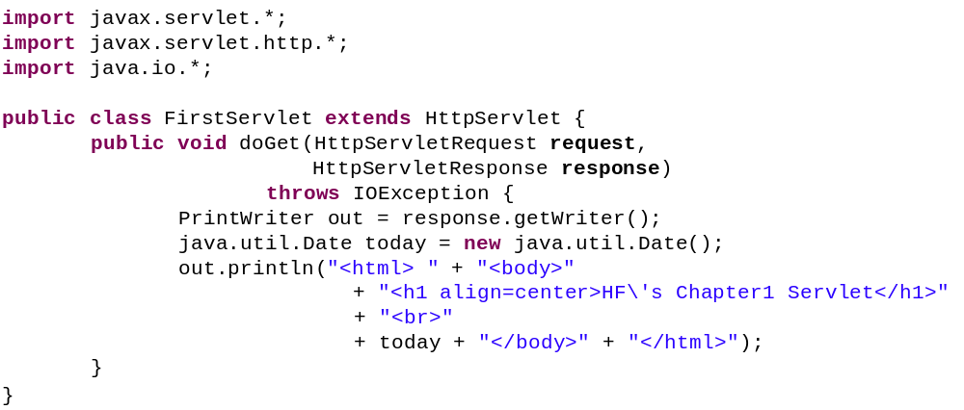
初识Servlet & JSP
  The code
  容器怎样找到servlet?

Slide 21
初识Servlet & JSP
容器怎样找到servlet
  Servlet——狡兔三窟
    客户端名：URL
    ……/register/registerMe
    部署名：内部保密
    EnrollServlet
    真实名：文件
    SignUpServlet.class
  Servlet映射机制提高了应用程序的柔性和安全性！

Slide 22
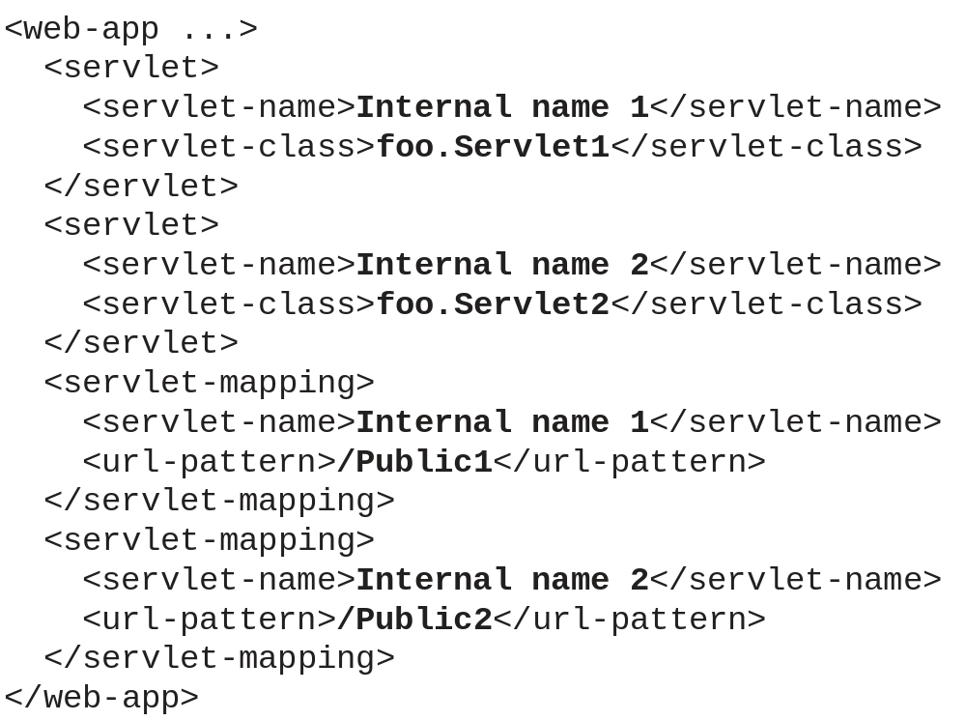
初识Servlet & JSP
  The DD

Slide 23
初识Servlet & JSP
  DD的好处
    基本不需要修改经过测试的代码
    可以利用DD优化应用程序性能，甚至不写任何代码
    使应用程序能够适应不同的资源，如数据库，不需要重新编译和测试代码
    使得维护动态安全性变得非常容易，如ACL和安全角色
    可以让非程序员修改和部署web应用程序，而程序员关注更重要的事

Slide 24
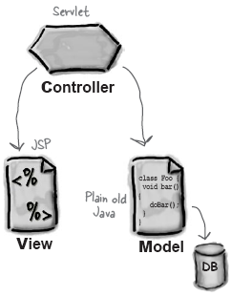
MVC设计模式初步讨论
模式说明
CONTROLLER
从请求获得用户输入，并告诉模型自我更新，使视图（JSP）获得新的模型状态
MODEL
保存实际的业务逻辑和状态，它知道获得和更新状态的规则，如购物车内容就是模型。模型与数据库进行通信。
VIEW
负责展现。它从控制器获取模型的状态，并将用户输入传回控制器

Slide 25
MVC设计模式初步讨论
特点
  MVC将业务逻辑从servlet中分离，放到模型（Model）中。模型是可复用的POJO，是业务数据（如购物车状态）和操作这些数据的方法（规则）的组合。
  多个视图可共享一个模型
  控制器可以连接不同的模型与视图
  增强了软件健壮性和复用性

Slide 26
思考与讨论题
HTTP请求和响应消息的格式是什么？
HTTP POST和GET方法的异同？
动态网页的基本原理？
Servlet容器的作用及其处理客户端请求的过程？
简述MVC设计模式的基本思路

